Slide 1


Colegio Del Prado Laboratorio de Informática Docente: Andrea Gómez Xavier Verón 1ª

Slide 3


Define Power Poin y su utilidad
a) Una diapositiva en PowerPoint es cada una de las hojas digitales que forman una presentación en los que se pueden agregar texto, imágenes, fotografías, videos, gráficos, gifs animados
https://blog.hubspot.es/marketing/que-es-powerpoint#:~:text=PowerPoint%20es%20un%20software%20desarrollado,texto%20y%20animaci%C3%B3n%20en%20diapositivas

Slide 4

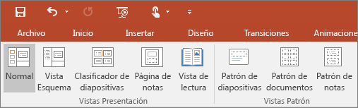
Tipo de vistas explique cada una
D) Diferentes tipos de vista de Powerpoint
Las vistas de PowerPoint que puede usar para editar, imprimir y mostrar la presentación son las siguientes: Vista normal. Vista Clasificador de diapositivas. Vista Página de notas Vista isométrica. ...
https://www.google.com/search?q=tipo+de+vistas+explique+cada+una+powerpoint&oq=tipo+de+vistas+explique+cada+una+&aqs=chrome.2.69i57j33i160l2j33i22i29i30.12631j1j7&sourceid=chrome&ie=UTF-8

Slide 5
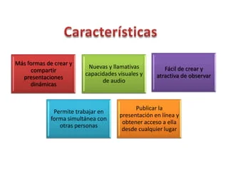
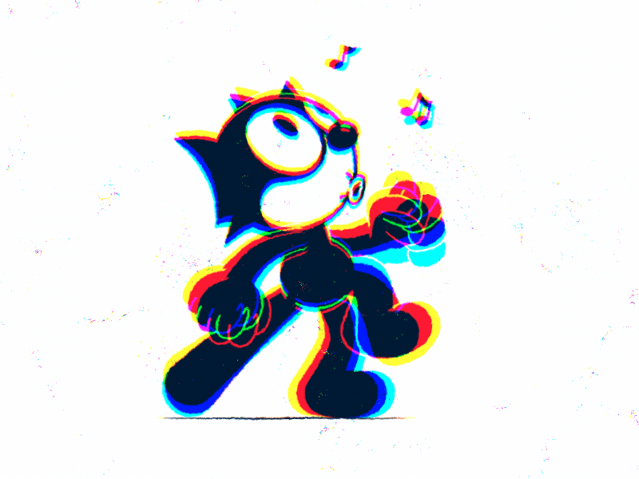
Caracteristica mas importante nombrelas
B) Dicha aplicación tiene como principal característica la creación de presentaciones que podemos utilizar como apoyo en nuestras clases, además de que permite diseñar otro tipo de materiales como crear y editar fotografías o hacer tablas y diagramas, entre otros.
https://www.google.com/search?q=caracteristica+mas+importante+nombrelas+powerpoint&oq=caracteristica+mas+importante+nombrelas+power&aqs=chrome.1.69i57j33i10i160l3.18523j0j7&sourceid=chrome&ie=UTF-8

Slide 6
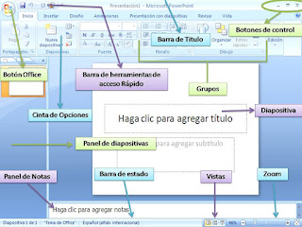
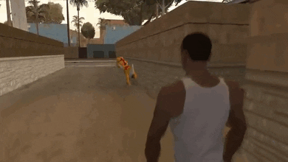
elemento de pawor point funciones que cumplir cada elemento
C) Inicio. ...
Insertar. ...
Diseño. ...
Transiciones. ...
Animaciones. ...
Presentación de diapositivas. ...
Revisar. ...
Vista. https://www.google.com/search?q=elementodde+pawor+point+funciones+para+cumplir+cada+elemento&oq=elementodde+pawor+point+funciones+para++cumplir+cada+elemento&gs_lcrp=EgZjaHJvbWUyBggAEEUYOdIBCTMwOTYzajBqN6gCALACAA&sourceid=chrome&ie=UTF-8

Slide 7
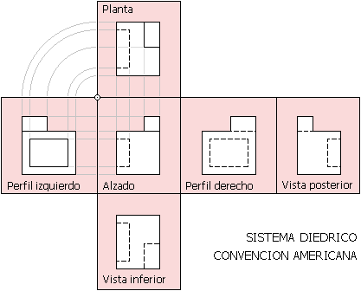
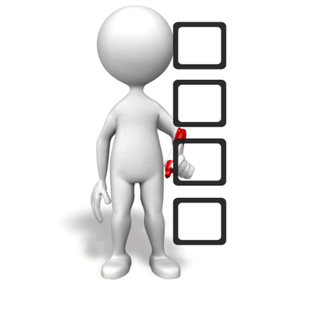
e) Animacion y trancision explique cada una
Una animación es un efecto especial que se aplica a un solo elemento de una diapositiva, como texto, forma, imagen, etc. Una transición es el efecto especial que se produce al salir de una diapositiva y pasar a la siguiente durante una presentación
https://www.google.com/search?q=animacion+y+trancision+explique+cada+una&oq=animacion+y+trancision+explique+cada+una&gs_lcrp=EgZjaHJvbWUyBggAEEUYOTIJCAEQIRgKGKAB0gEJMjA5MzdqMGo3qAIAsAIA&sourceid=chrome&ie=UTF-8

